Slide 1
CHALLENGE PLATINUM LEVEL
DSC BINAR WAVE 10
ANALISIS SENTIMENT PADA DATA TWEET
Team 1:
Don Marco Suhanda
Ronna Wenas
Sri Mulyani

Slide 2
Content
01
02
03
Pendahuluan
Metode Penelitian
Hasil dan kesimpulan

Slide 3
01. Pendahuluan
Analisis sentiment adalah studi komputasi mengenai pendapat, perilaku, dan emosi seseorang terhadap entitas. Entitas tersebut dapat menggambarkan individu, kejadian, ataupun topik. Oleh karena itu analisis sentimen merupakan salah satu solusi mengatasi masalah untuk mengelompokkan opini atau review menjadi opini positif, negatif, maupun netral. Pada analisis sentiment ini akan menggunakan metode Neural Network dan LSTM.

Slide 4
Tujuan
Mengidentifikasi sebaran data tweet positif, negatif, dan netral
Membuat model yang optimal untuk memprediksi sentimen dari sebuah teks
Membuat API yang dapat mengklarifikasikan sentimen yang dihasilkan

Slide 5
02. Metode Penelitian
Metode yang digunakan untuk training pada tugas kali ini yaitu :
Recurrent Neural Network (RNN)
Long-Short Term Memory (LSTM)

Slide 6

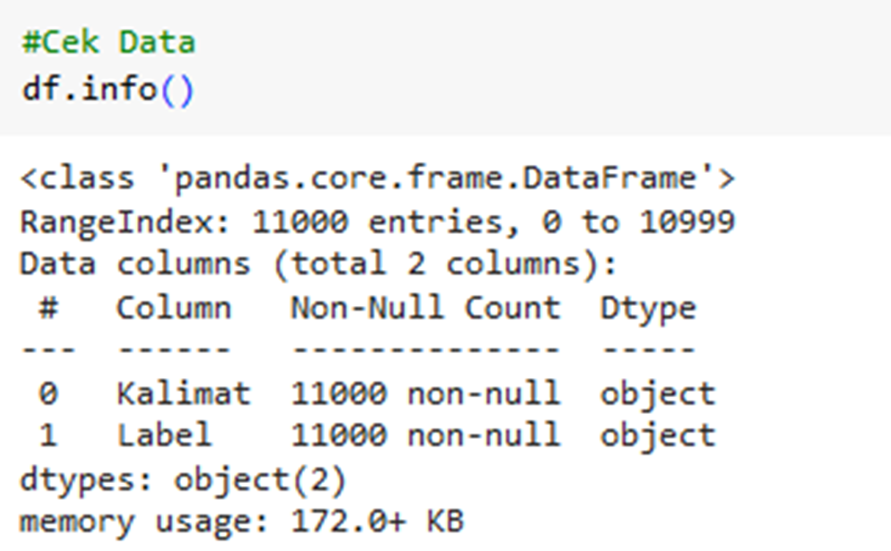
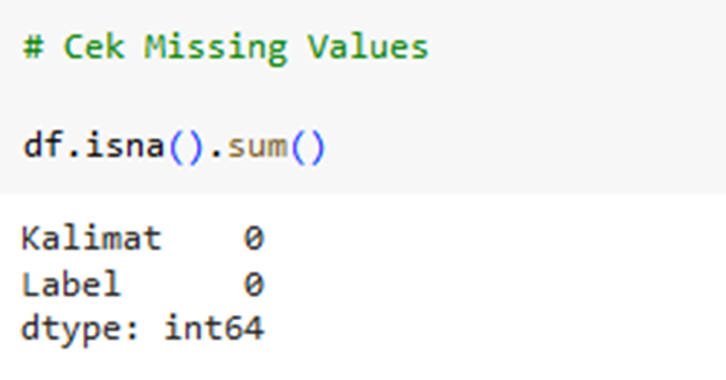
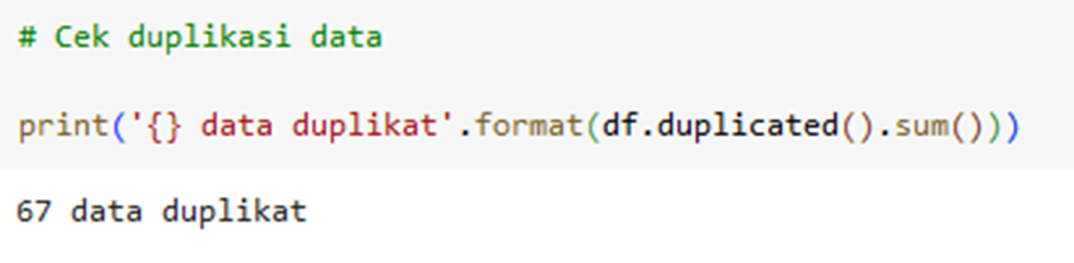
Data Preparation
11.000 2
Baris data Kolom.
Tweet Bahasa Indonesia
Label positif, negatif, neutral
0 67
Missing Values Data duplikat

Slide 7


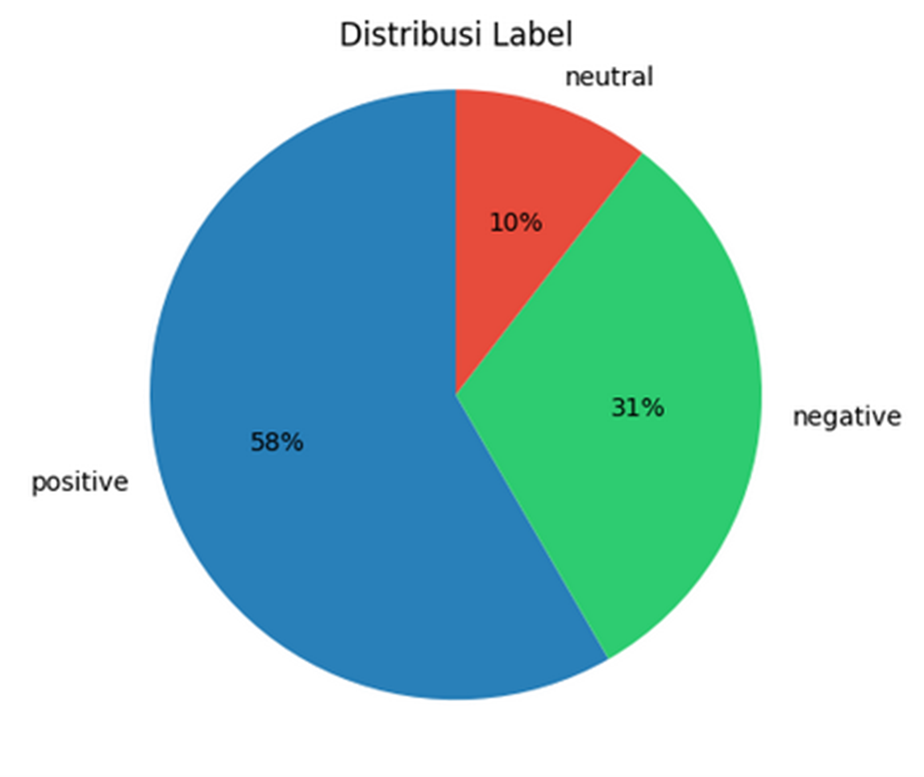
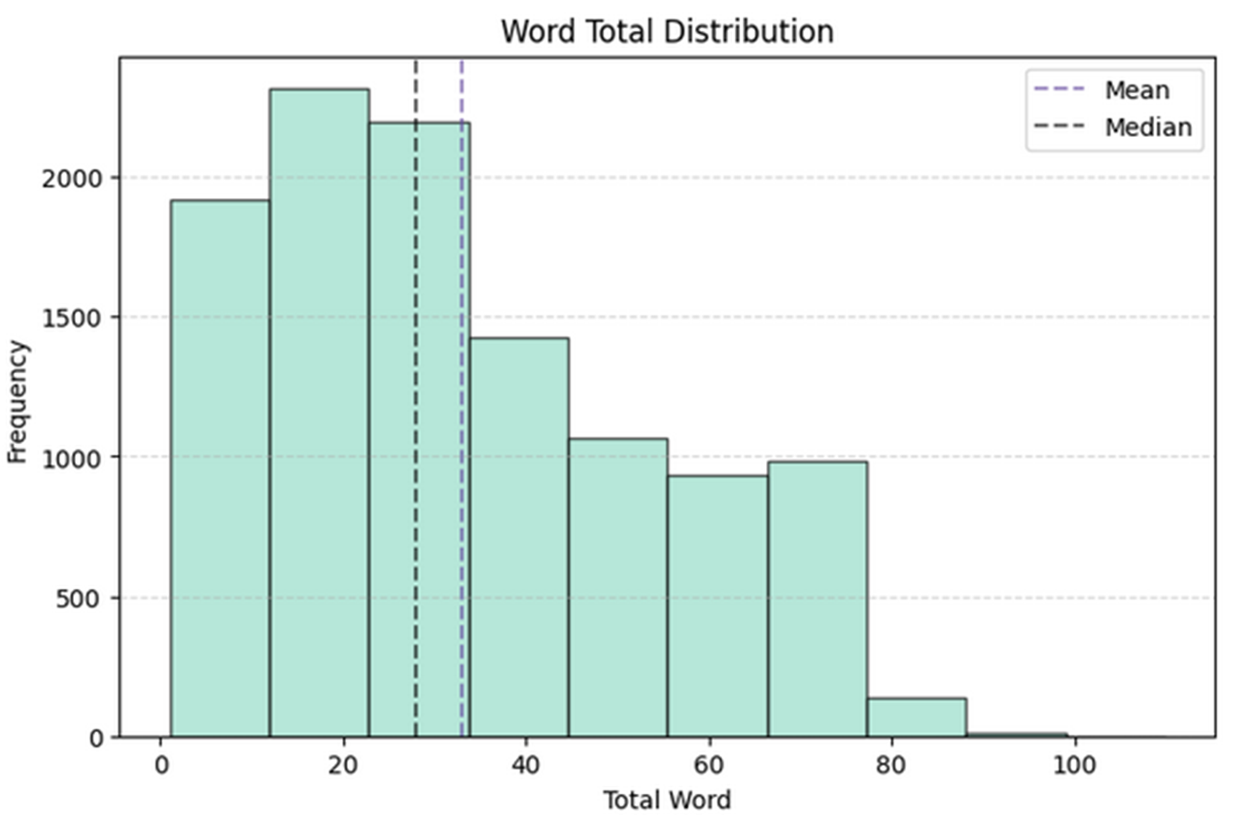
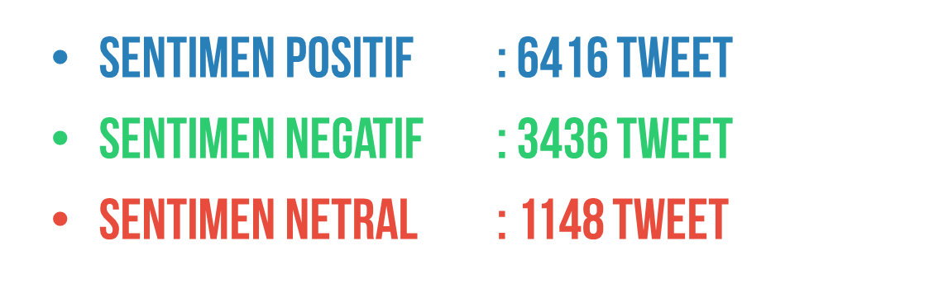
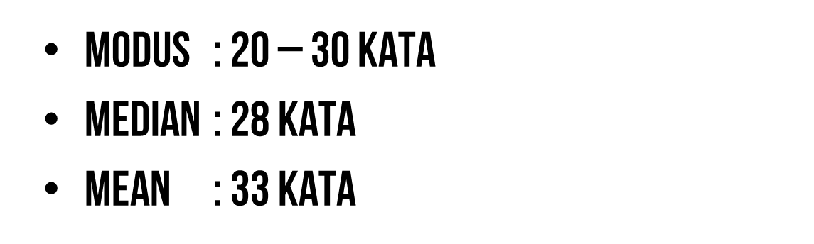
Exploratory Data Analysis

Slide 8





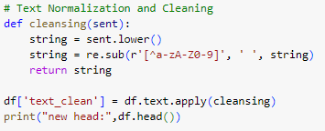
Text Normalization
Data Training
Text Processing
Cleaned Data
Data Store
Membersihkan teks menggunakan library Regex
Mengganti kata alay dengan dictionary ‘kamusalay’
Hasil Cleaning

Slide 9
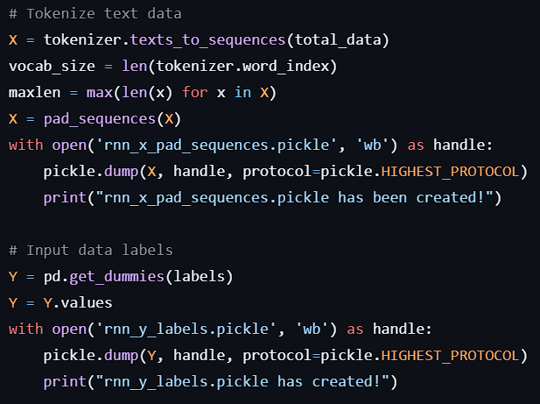
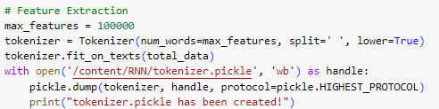
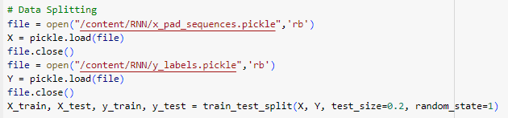
Machine Learning Preparation
Klasifikasi
Label Feature
Feature
Extraction
Train - Test
Data Split
Memisahkan fitur (x) dan label (Y) pada dataset
Mengesktraksi fitur dan mengubah data teks menjadi bilangan vector
(Tokenizer dan Pad Sequence)
Membagi data menjadi data train dan data test dengan perbandingan 80:20

Slide 10
Neural Network
Tools yang digunakan untuk metode Neural Network adalah Sklearn.
Pada tugas ini memisahkan data test dan training dengan test size sebesar 0.15 dari data. Hal ini dilakukan untuk mendapatkan nilai akurasi sebesar 0.86.
Kemudian dilakukan Cross validation dengan fold sebanyak 10 dan random state = 50, didapatkan rata-rata accuracy sebesar 0.8498.

Slide 11
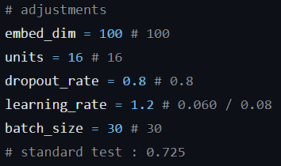
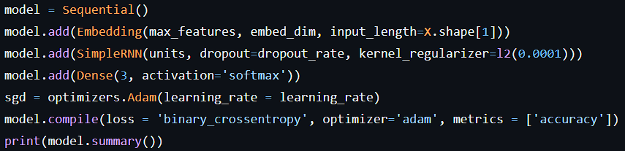
Hasil Analisis
Model Training dan Evaluation (RNN)
Pada Recurrent Neural Network (RNN) menggunakan tools sklearn.
Input Layer = 100
Unit = 64
Output = 3
Diterpakan pula softmax

Slide 12
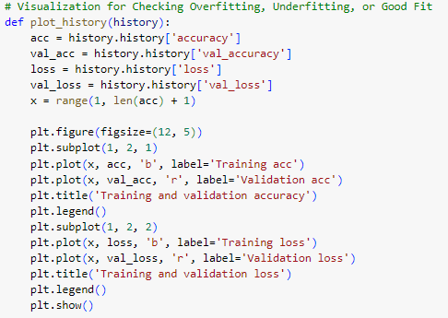
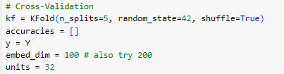
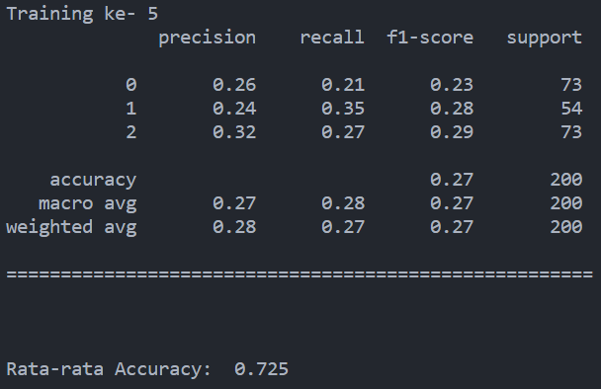
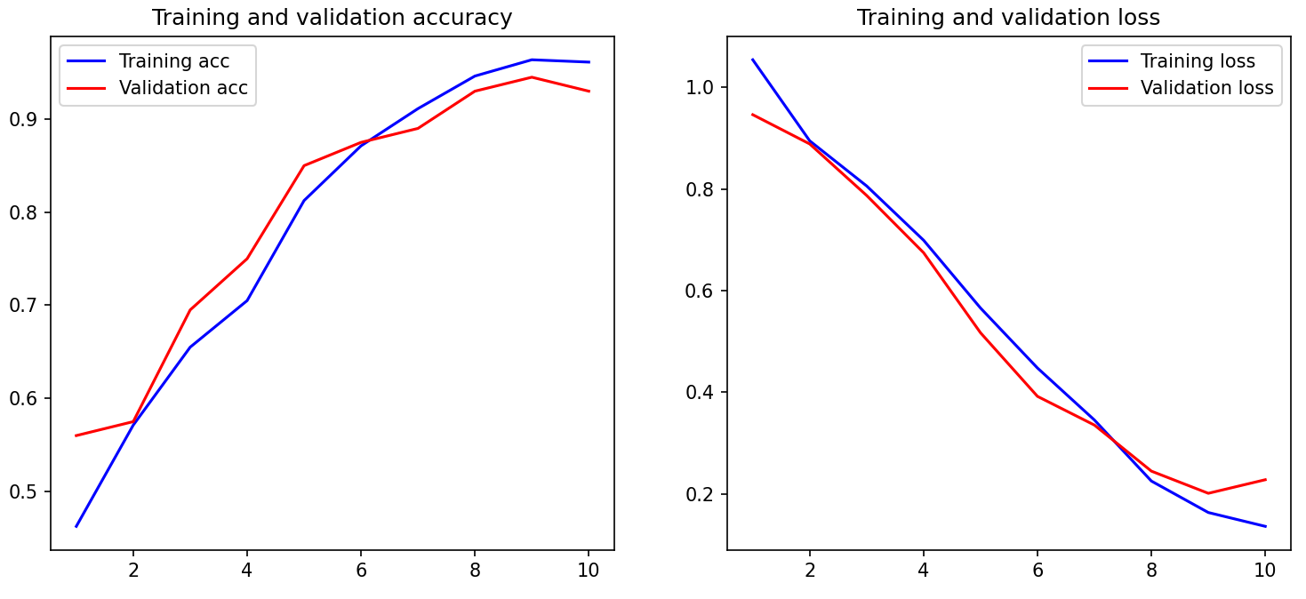
Evaluasi dan Model
Pada evaluasi didapatkan hasil sebagai berikut,
untuk validasi menggunakan k-fold cross validation dengan fold sebanyak 5 dan random state = 42
DIdapatkan rata-rata accuracy 0.725
Model yang didapatkan dari hasil evaluasi yaitu

Slide 13
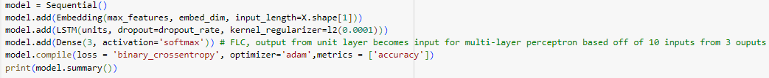
Hasil Analisis
Model Training dan Evaluation (LSTM)
Pada Recurrent Neural Network (RNN) menggunakan tools sklearn.
Input Layer = 100
Unit = 16
dropout rate = 0.8
Diterpakan pula softmax

Slide 14
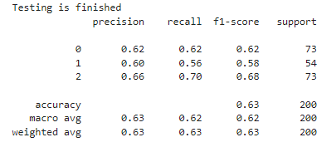
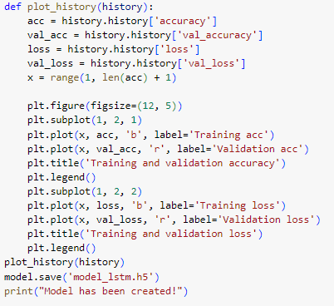
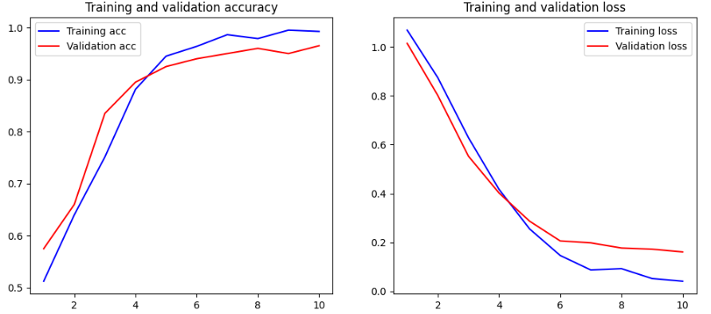
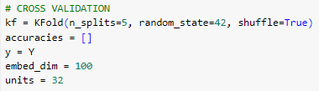
Evaluasi dan Model
Pada evaluasi didapatkan hasil sebagai berikut
untuk validasi menggunakan k-fold cross validation sebanyak 5 fold dan random state = 42
DIdapatkan rata-rata accuracy 0.7829
Model yang didapatkan dari hasil evaluasi yaitu

Slide 15
03. Hasil dan Kesimpulan
HASIL
Dari hasil evaluasi dua metode yang dilakukan yaitu RNN memiliki nilai
akurasi sebesar 0.725, dan LSTM memiliki nilai akurasi sebesar 0.7829
Sehingga pada model training yang dilakukan lebih baik menggunakan …
Kemudian dari grafik model training pada RNN dan LSTM masih
didapatkan nilai underfitting.
KESIMPULAN
Kesimpulan yang bisa didapatkan dari pengerjaan challenge kali ini yaitu
analisis sentimen menggunakan LSTM lebih baik dibandingkan dengan
RNN, hal ini dikarenakan nilai akurasi LSTM lebih tinggi.
Sebagai saran pada pengerjaan ataupun pengujian kembali masih harus
dilakukan optimasi pada model yang dibuat agar mendapatkan nilai
akurasi yang lebih baik dan grafik model training yang Good fit

Slide 16
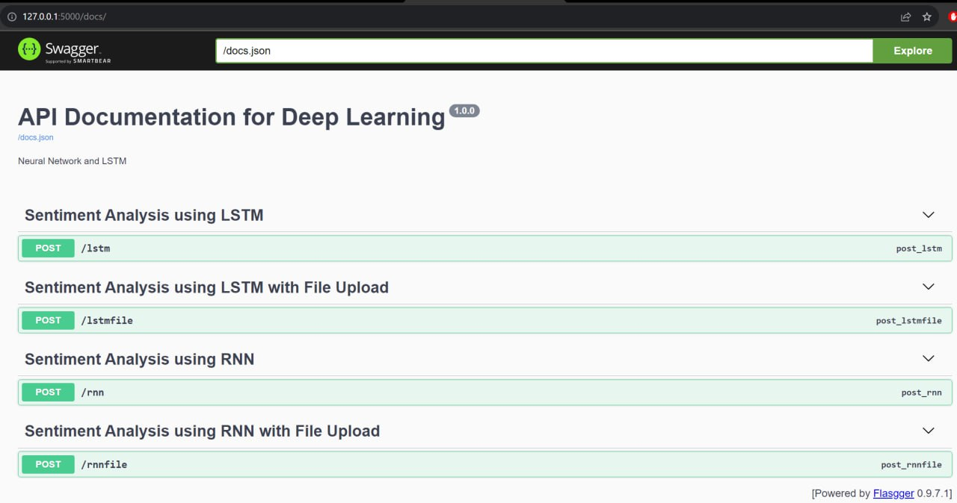
API
Tampilan awal

Slide 17
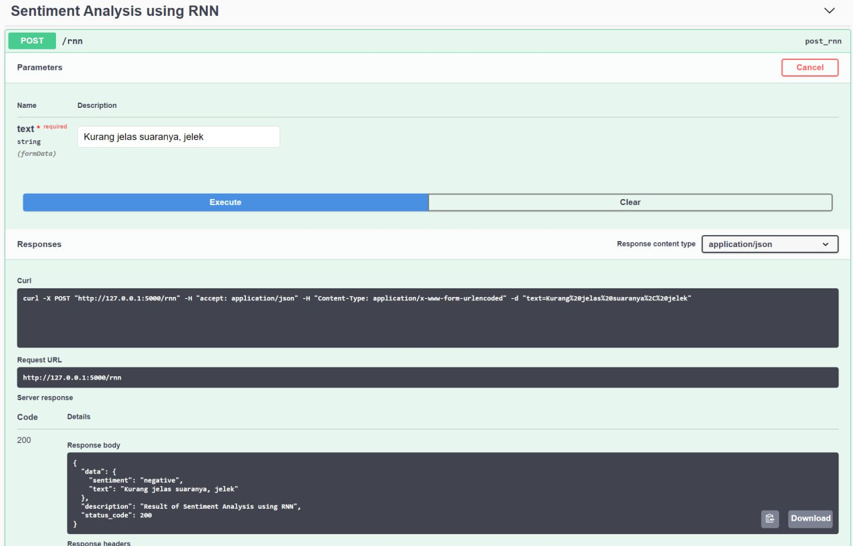
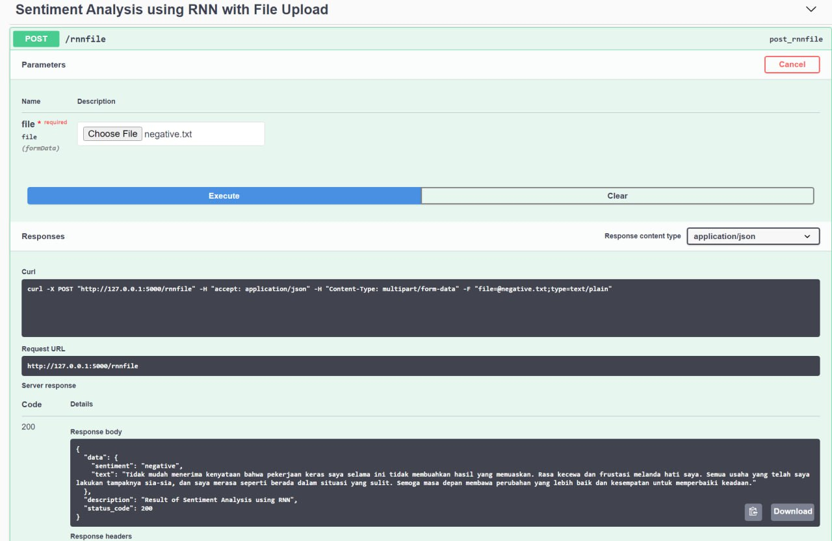
API - RNN
Sentimen Analysis menggunakan RNN
Sentimen Analysis menggunakan RNN dengan Upload File

Slide 18
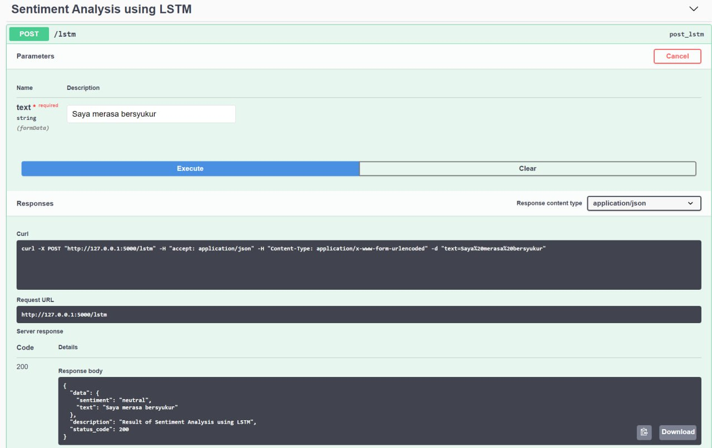
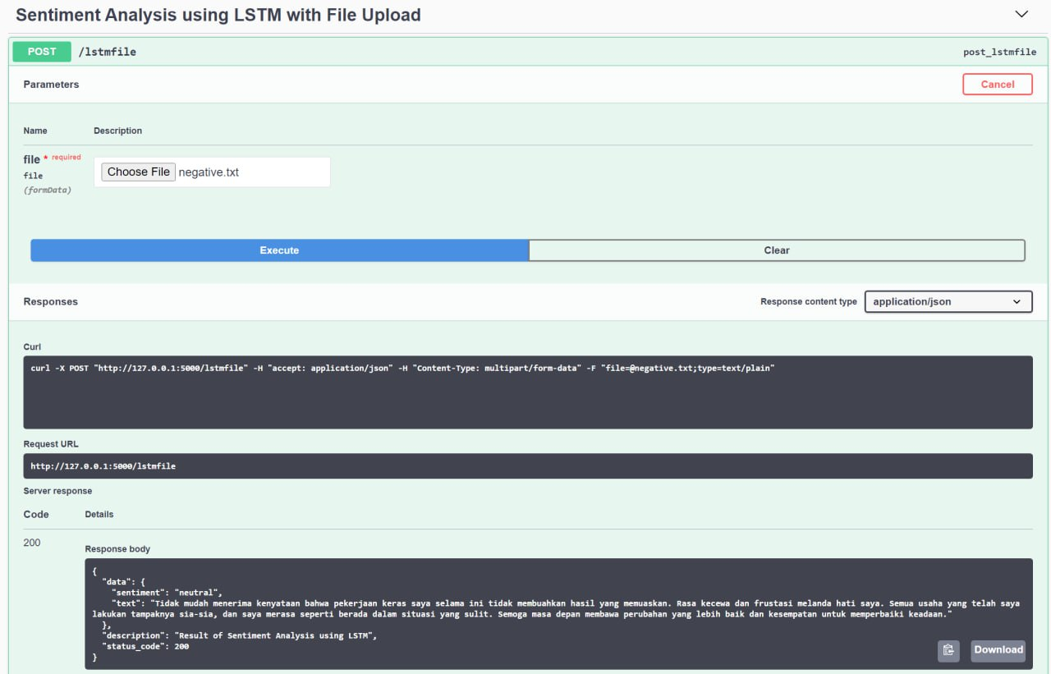
API - LSTM
Sentimen Analysis menggunakan LSTM
Sentimen Analysis menggunakan LSTM dengan Upload file

Slide 19
TERIMA KASIH!

